Slide 1



КАК ЗАПИСАТЬСЯ НА ПРИЕМ К ВРАЧУ В ЮГРЕ
памятка

Slide 2
Медицинская помощь жителям Югры оказывается по месту жительства — в поликлинике или на дому.
Для записи на прием к врачу Вам потребуется номер полиса ОМС и прикрепление к поликлинике, в которую хотите записаться.

Slide 3
Содержание
Запись на приём к врачу
Запись через сервис «Электронная регистратура Югры»...........................................................4
Запись через регистратуру поликлиники.......................................................................................10
Запись через электронные терминалы самозапиcи....................................................................10 Запись через Госуслуги..........................................................................................................................12
Что делать, если не получилось записаться на прием к врачу Дополнительные способы записи на прием к врачу...................................................................21 Как отменить электронную запись в сервисе «Электронная регистратура Югры» .........26 Как отменить электронную запись на портале «Госуслуги» .....................................................28 Как отменить электронную запись через мобильное приложение «Госуслуги» ...............31
В каких случаях врач приедет к Вам домой
В каких случаях следует вызывать врача – педиатра на дом....................................................33
В каких случаях следует вызывать врача – терапевта на дом...................................................33 Как вызвать врача на дом.....................................................................................................................34
Как отменить заявку вызова врача на дом на портале «Госуслуги».......................................40 Как оформить заявку вызова врача на дом
через мобильное приложение «Госуслуги»....................................................................................42
Как отменить заявку вызова врача на дом
через мобильное приложение «Госуслуги».....................................................................................47
Как оформить заявку на вызов врача на дом
через сервис «Электронная регистратура Югры»........................................................................49
Как отменить заявку на вызов врача на дом
через сервис «Электронная регистратура Югры»........................................................................52
В каких случаях вызывать скорую?

Slide 4
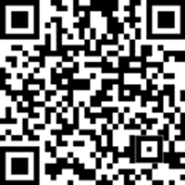
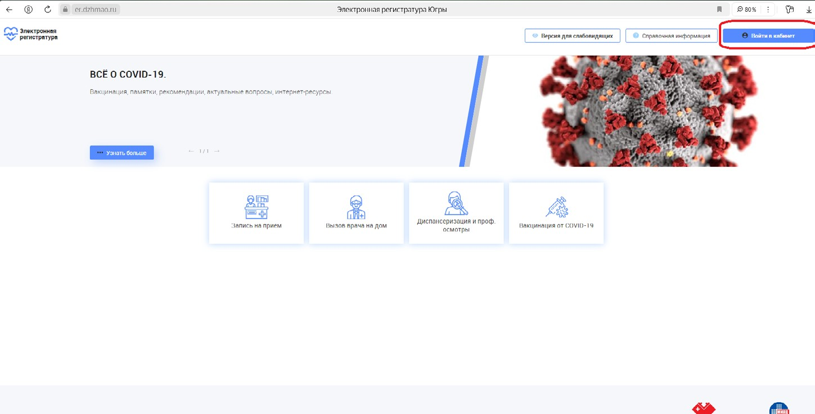
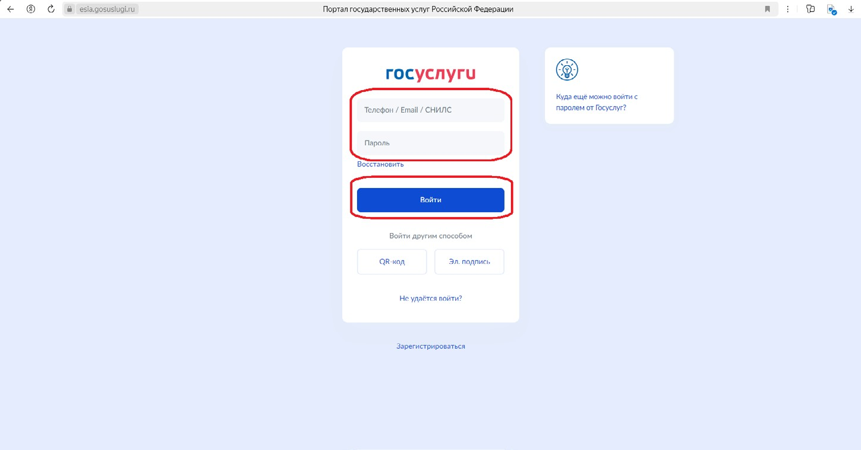
Запись на приём к врачу
Запись через сервис
«Электронная регистратура Югры»
1 шаг – Вход в личный кабинет пользователя
Отсканируйте QR-код, чтобы перейти на сайт
2 шаг – Авторизация пользователя с использованием Единой системы идентификации и аутентификации (используется учетная запись от Госуслуг)

Slide 5
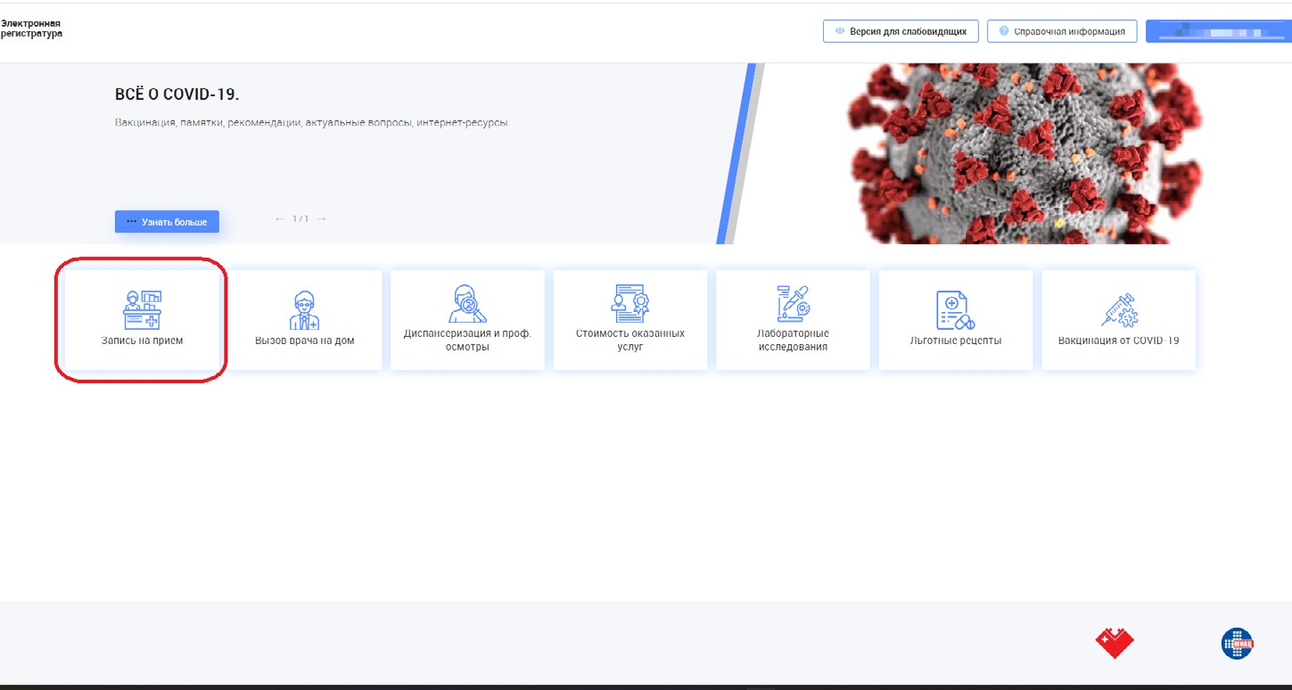
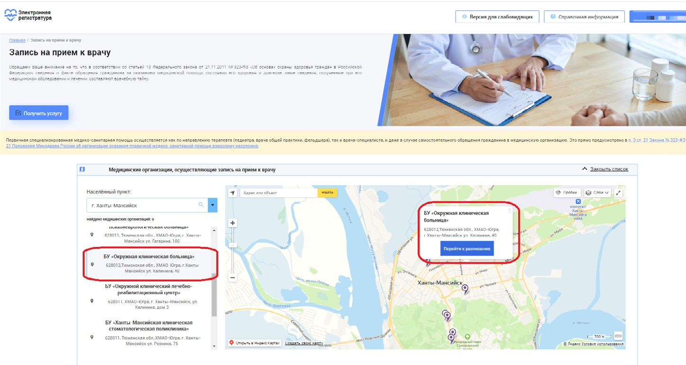
3 шаг – Выбрать услугу «Запись на прием к врачу»
4 шаг – Выбрать медицинскую организацию

Slide 6
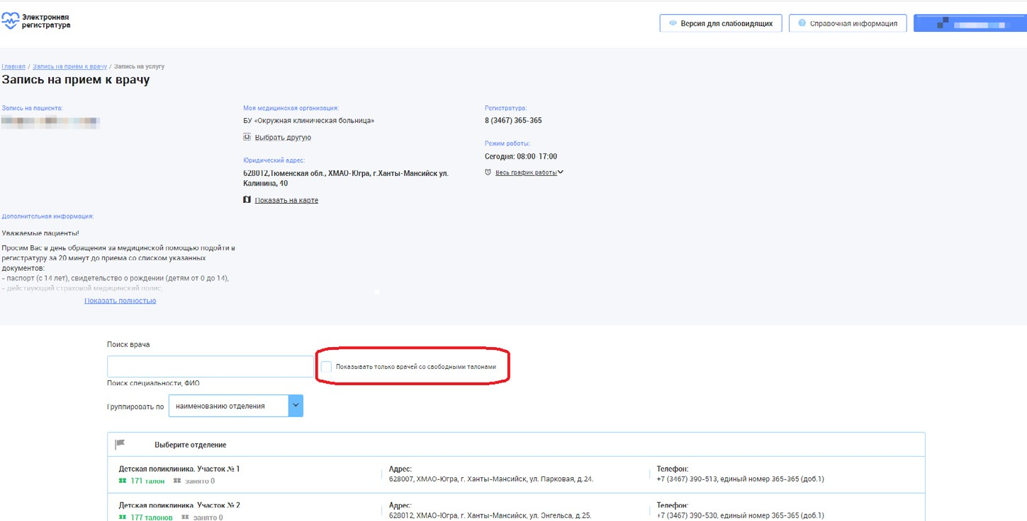
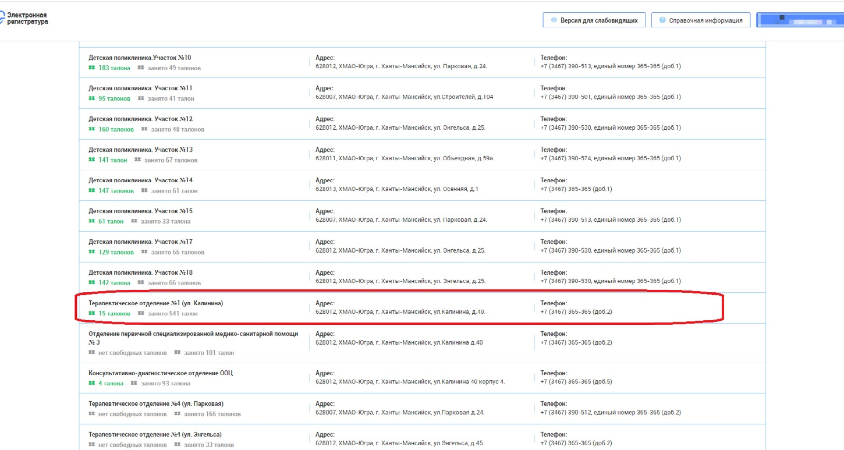
5 шаг – Выбрать отделение/филиал для записи

Slide 7
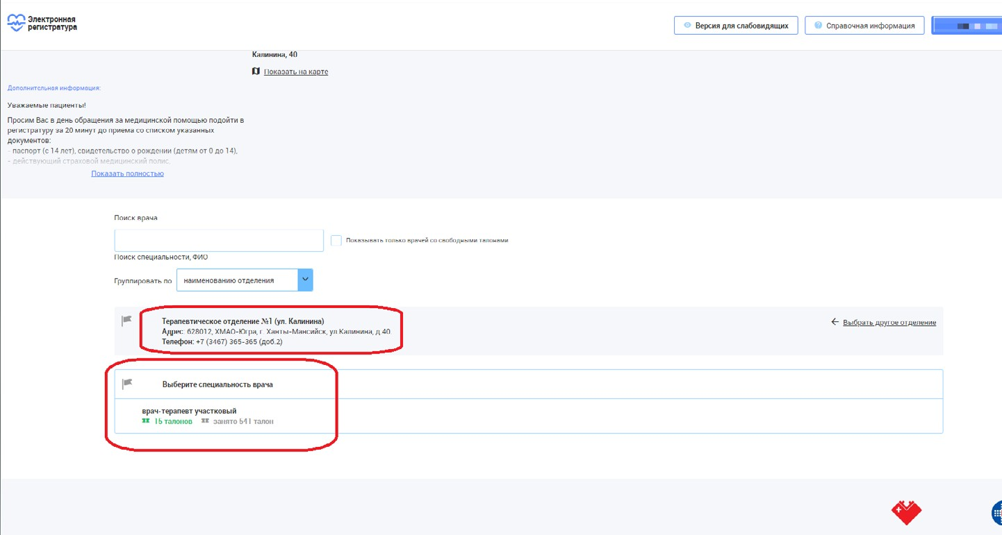
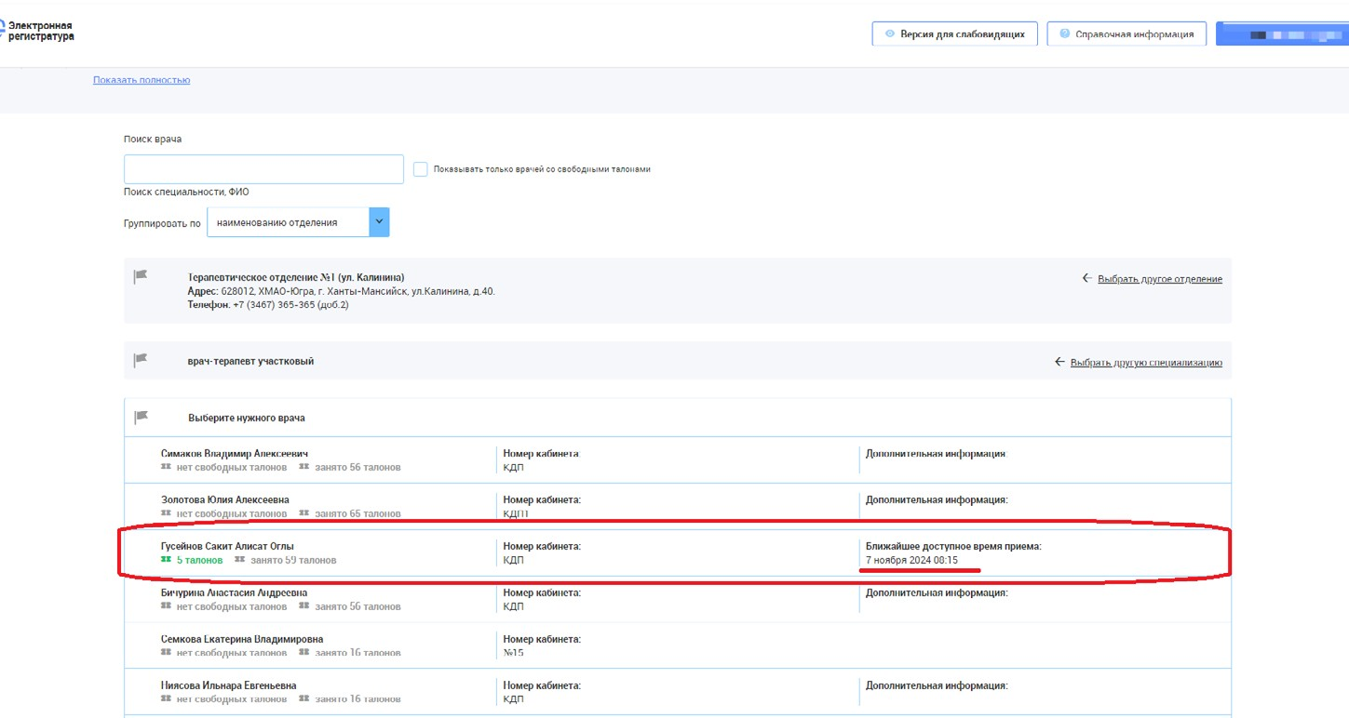
6 шаг – Выбрать специальность врача для записи
7 шаг – Выбрать врача-специалиста для записи

Slide 8
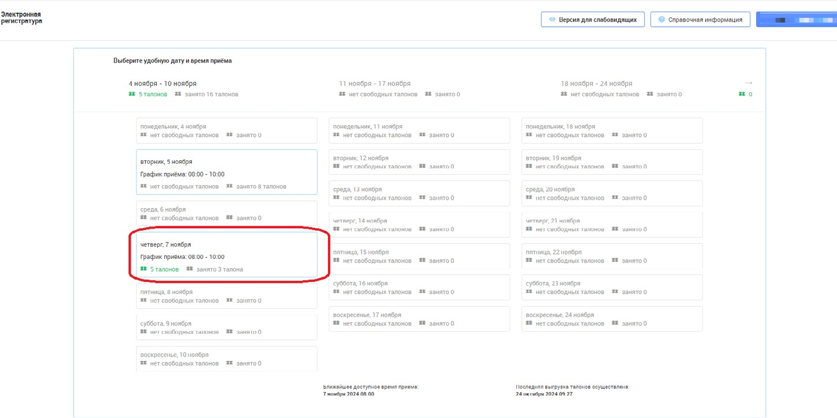
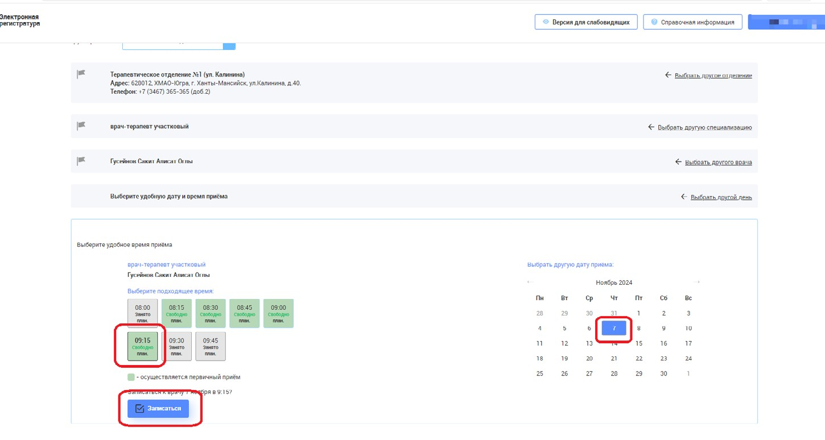
8 шаг – Выбрать дату для записи
9 шаг – Выбрать время для записи

Slide 9
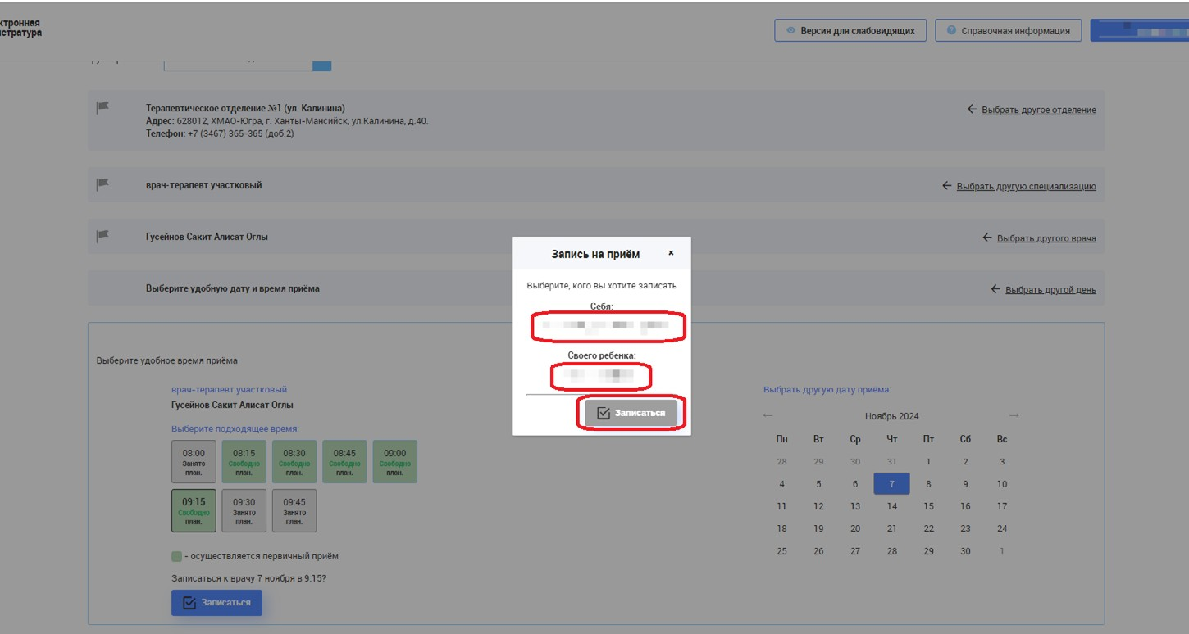
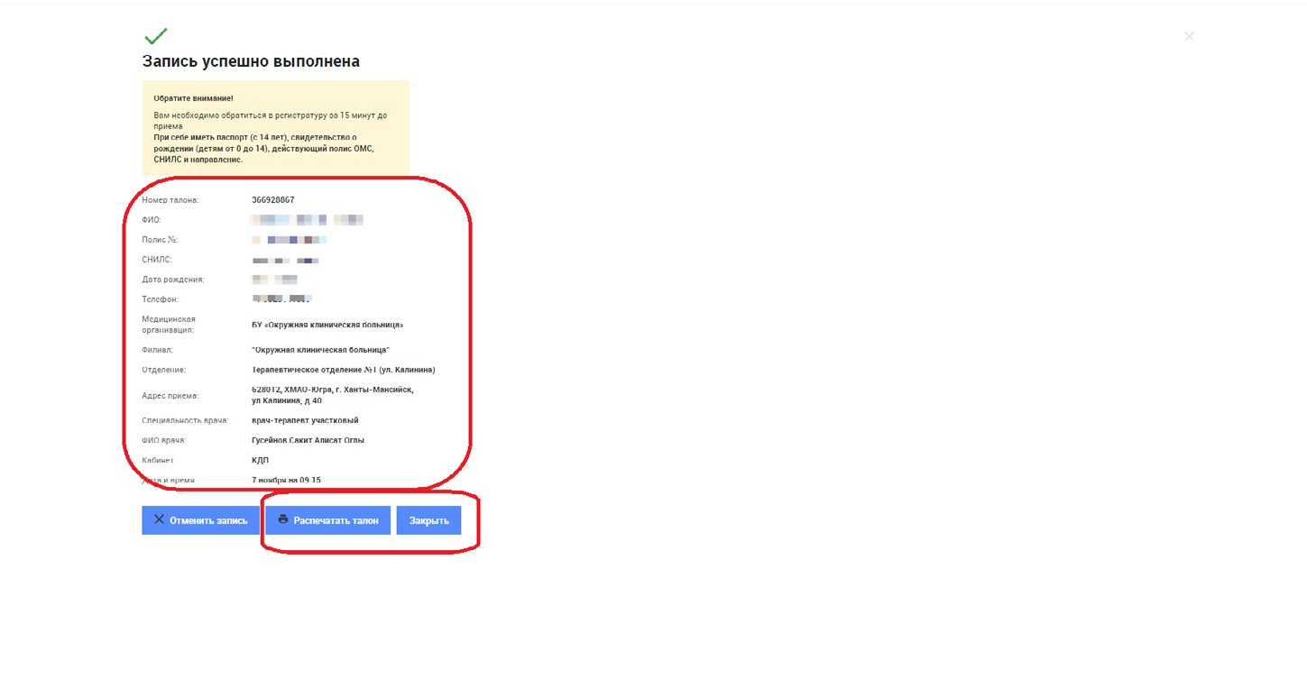
10 шаг – Выбрать кого необходимо записать (себя или ребенка). Дети отображаются согласно перечню внесенных детей в личный кабинет родителей на портале «Госуслуги»
После успешной записи на прием к врачу, выводится уведомление

Slide 10
Запись через регистратуру поликлиники
Чтобы записаться к врачу, Вы можете лично обратиться в регистратуру поликлиники по месту жительства.
Режим работы регистратуры указан на официальном сайте медицин- ской организации в сети «Интернет». Для этого Вам нужно в поисковой строке браузера внести название медицинской организации и перейти на официальный сайт.
Также Вы можете позвонить в регистратуру и проконсультироваться по вопросам записи к специалистам. Номер телефона регистратуры также размещен на официальном сайте медицинской организации.
Чтобы записаться на приём к врачу через регистратуру, нужно:
Сообщить сотруднику регистратуры номер полиса ОМС и СНИЛС. Также идентификация может осуществляться с использованием документа, удо- стоверяющего личность.
Сотрудник регистратуры уточнит у Вас цель обращения.
Далее регистратор проверит наличие свободных слотов для записи, проинформирует о свободных местах и предложит Вам выбрать наиболее удобную дату и время записи.
При отсутствии свободных слотов или отказе от предложенных дат или времени приема Вас запишут в «Лист ожидания».
Запись через электронные терминалы самозапиcи
В поликлиниках установлены терминалы самозаписи к врачу. Вы можете найти их в фойе поликлиники.
Терминал самозаписи предоставляет возможность записаться на при- ем к врачу без необходимости обращения к сотрудникам регистратуры. Он обеспечивает удобство и быстроту процесса записи, позволяя вы- брать доступные даты и время приема врача.
Для записи к врачу через терминал самозаписи Вам потребуется выпол- нить следующие действия:

Slide 11
На главном экране терминала выберите требуемое медицинское подразделение (например, детскую или взрослую поликлинику, женскую консультацию).
Затем вам будет предложено выбрать специальность врача, к кото- рому вы хотите записаться. Например, это может быть терапевт, ги- неколог, педиатр и так далее.
После выбора специальности терминал предоставит Вам список до- ступных врачей.
Выберите нужного Вам врача из списка.
Далее, терминал покажет календарь с доступными для записи дата- ми и временем приема. Выберите удобное для Вас время.
Подтвердите выбор и завершите процесс записи, следуя указаниям на экране.
Информацию о времени выкладки талонов можно уточнить в регистра- туре.
Вы всегда можете обратиться за помощью в регистратуру – Вам помогут осуществить запись в электронном терминале, если возникнут сложно- сти.

Slide 12
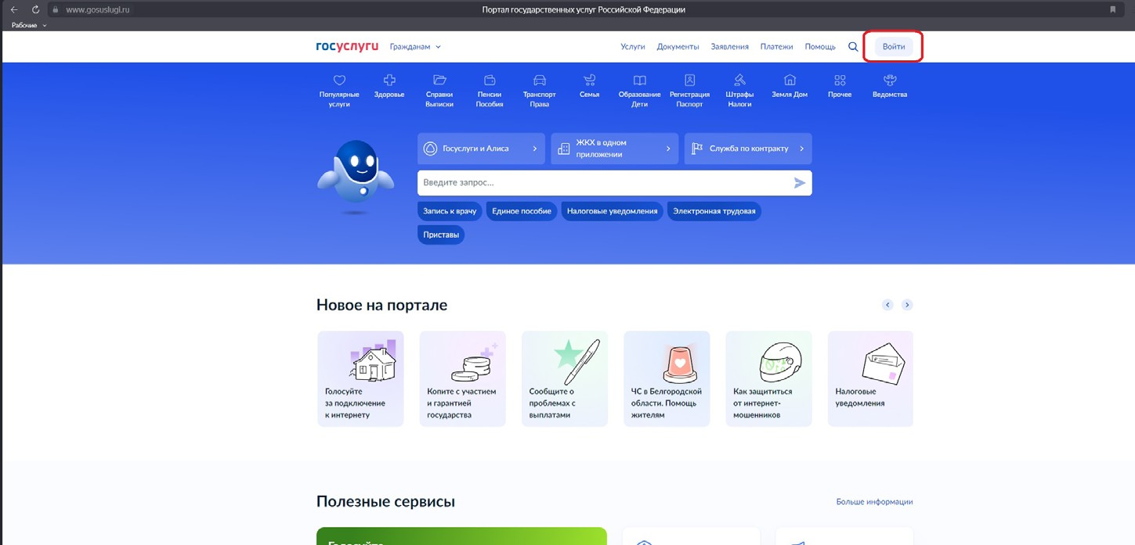
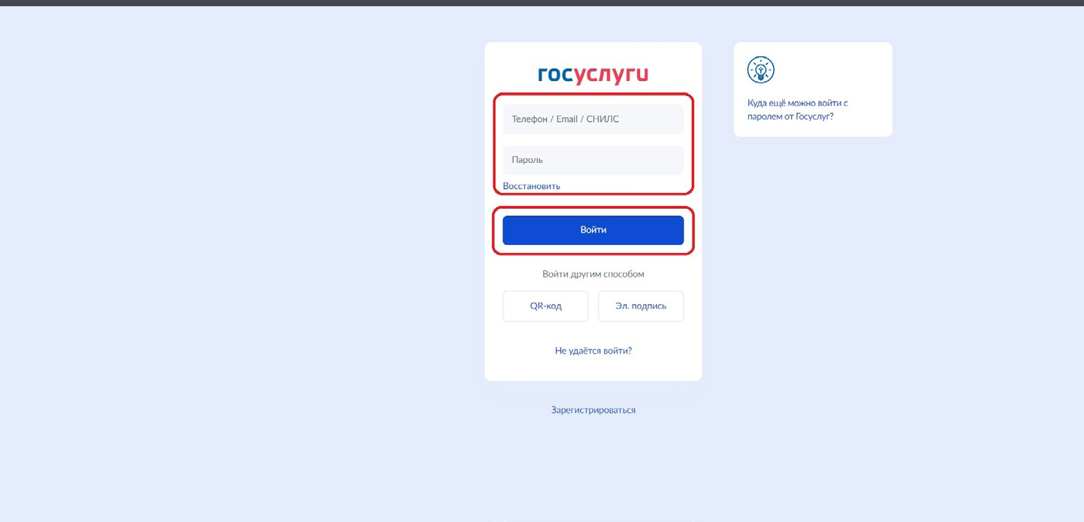
Запись через Госуслуги
Чтобы записаться на приём к врачу через «Госуслуги», нужно:
Зайти в личный кабинет, при отсутствии учетной записи зарегистри- роваться (регистрация доступна с 14 лет)
Авторизация пользователя с использованием Единой системы иденти- фикации и аутентификации (используется учетная запись от Госуслуг)

Slide 13
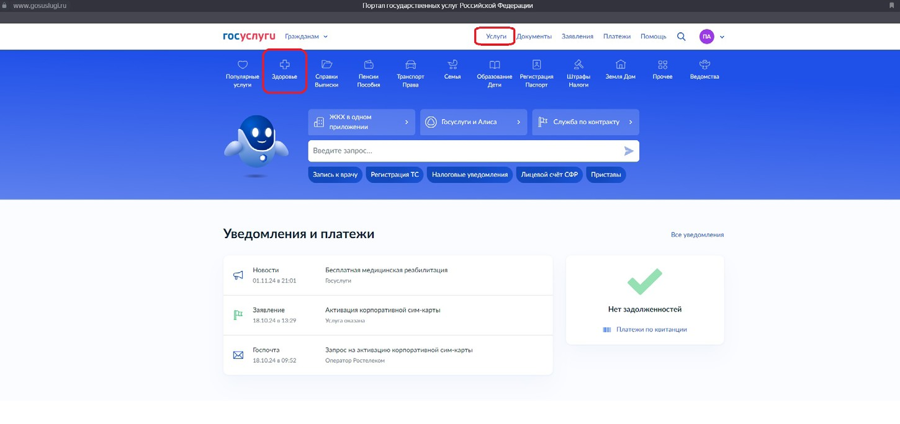
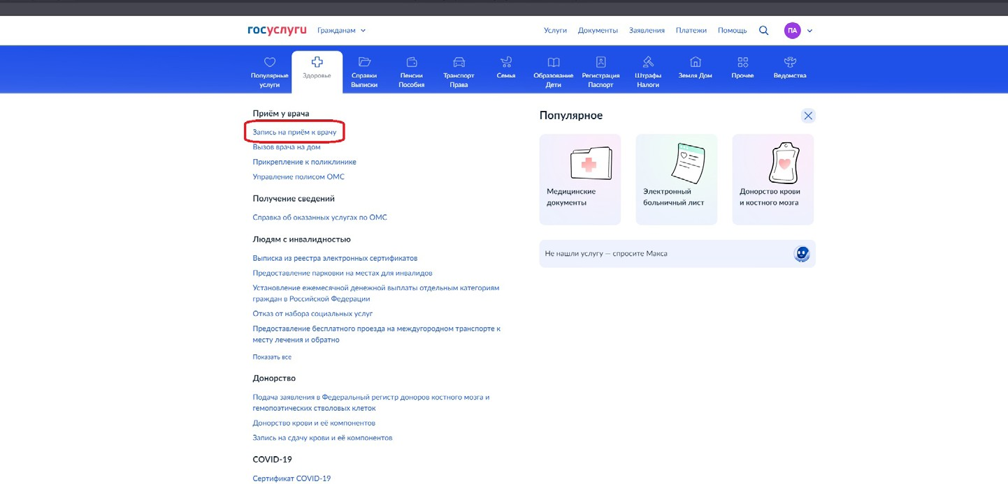
Перейти в раздел «Услуги» или «Моё здоровье»
На открывшейся странице нажать кнопку «Записаться к врачу»

Slide 14
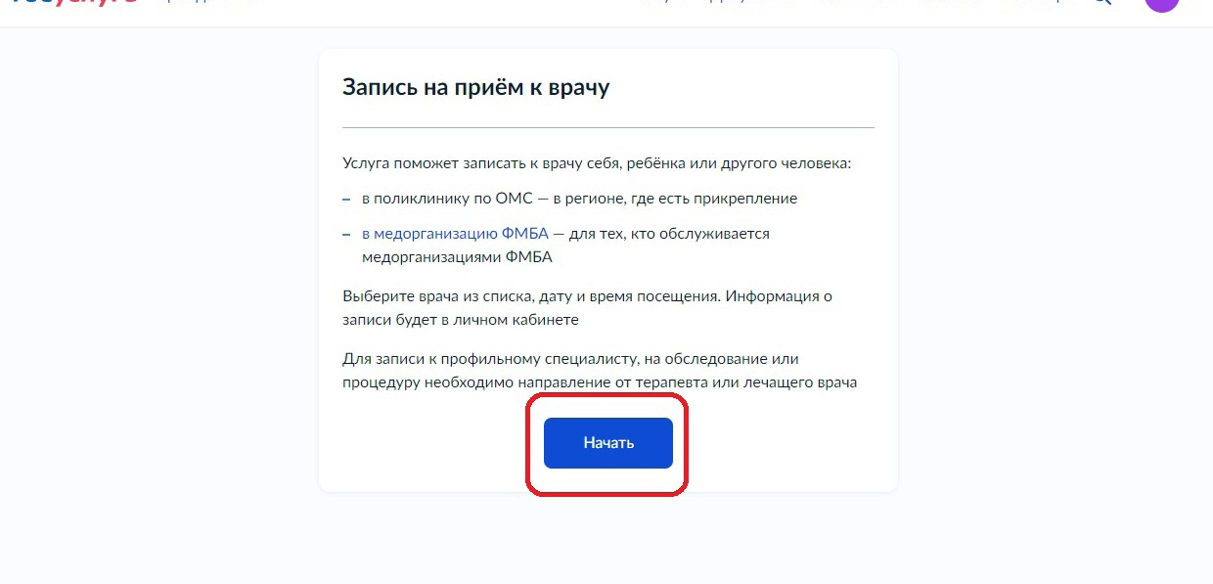
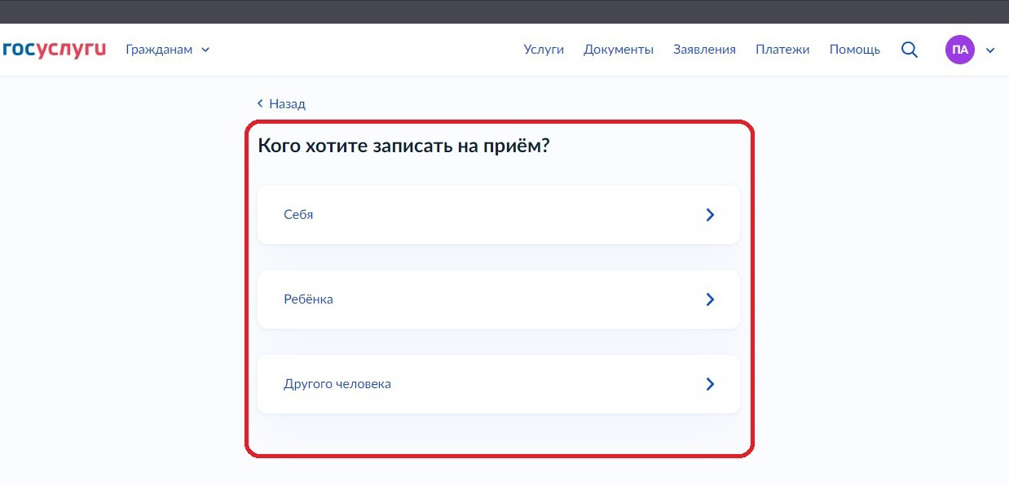
Ознакомиться с информацией и нажать кнопку «Начать»
Отметить, кому необходимо записаться на приём

Slide 15
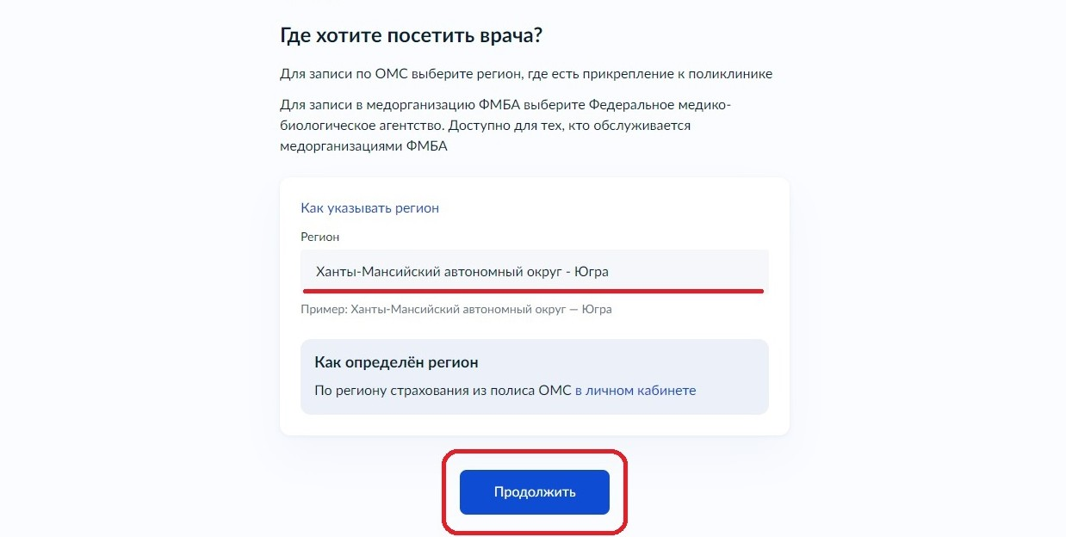
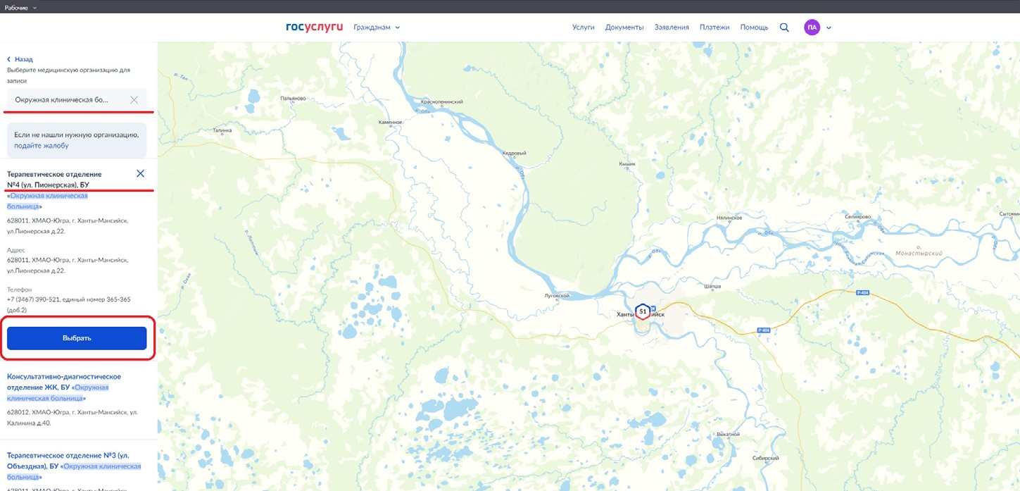
Выбрать регион – Ханты-Мансийский автономный округ – Югра
Выбрать медицинское учреждение, отделение из появившегося списка

Slide 16
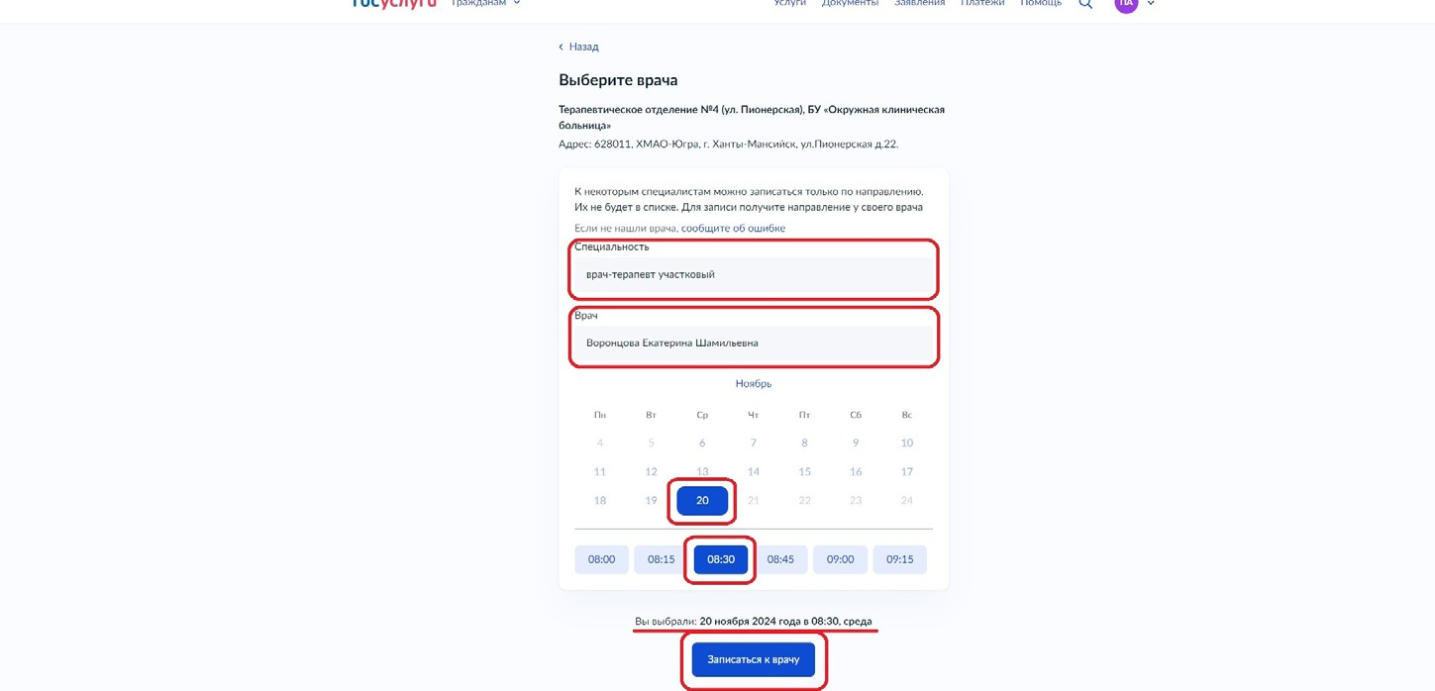
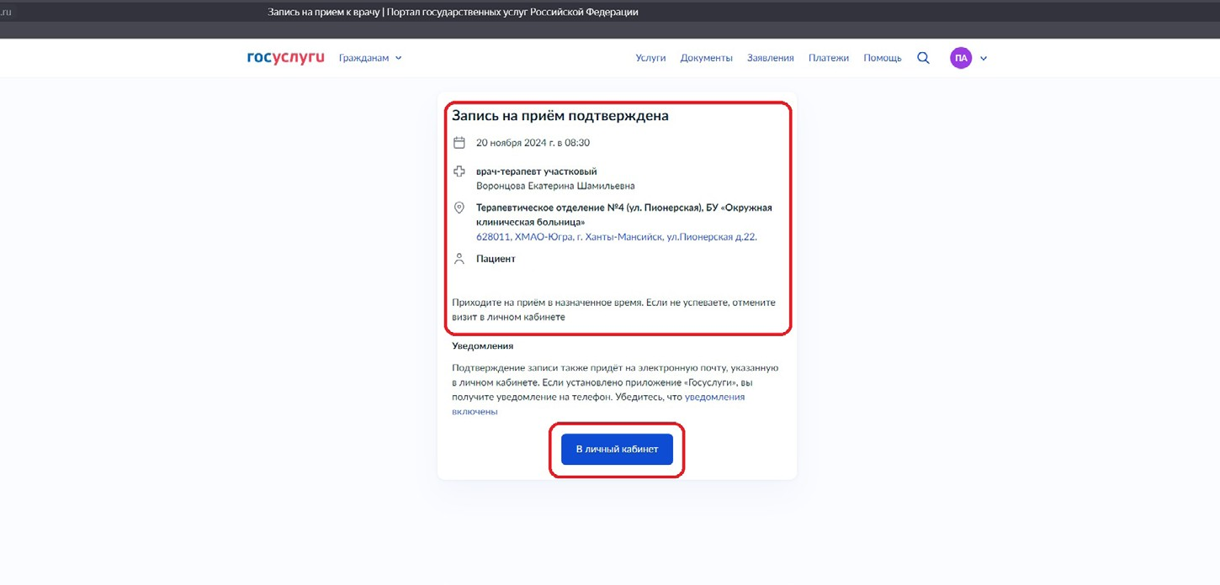
Выбрать специальность, врача-специалиста, дату и время приема. На- жать «Записаться к врачу» (в списке отображаются врачи-специалисты, имеющие свободное расписание (талоны).
Ознакомиться с информацией о совершенной записи

Slide 17
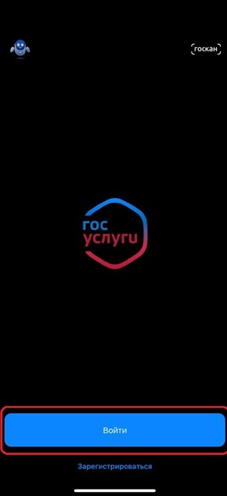
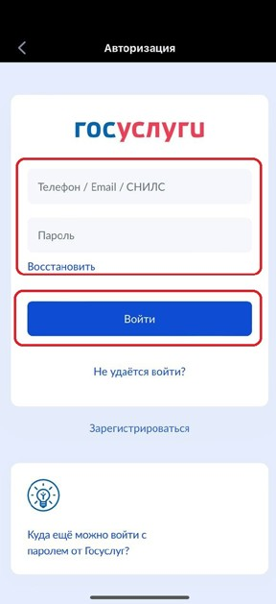
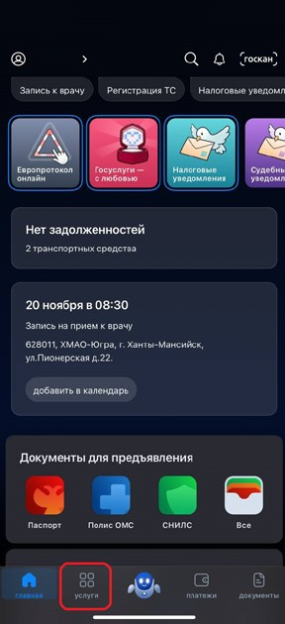
Чтобы записаться на приём к врачу через мобильное приложение
«Госуслуги», нужно:
Зайти в личный кабинет мобильного прило- жения «Госуслуги», при отсутствии учетной записи зарегистрироваться (регистрация доступна с 14 лет)
Авторизация пользователя с использовани- ем Единой системы идентификации и аутен- тификации (используется учетная запись от Госуслуг)
Перейти в раздел «Услуги»

Slide 18
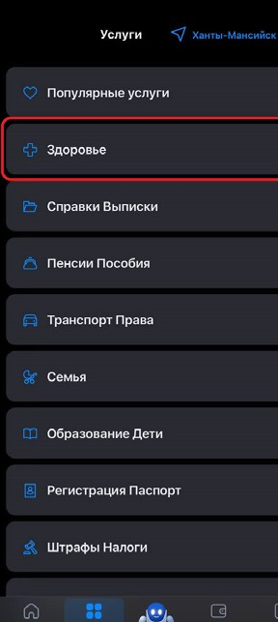
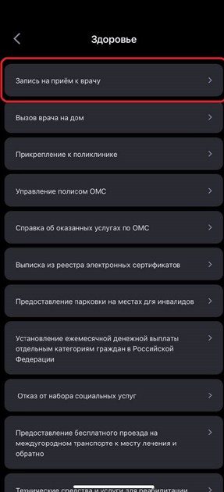
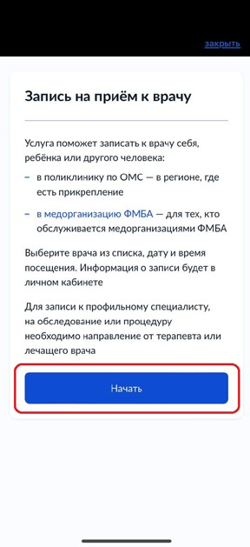
Перейти в раздел «Моё здоровье»
Выбрать услугу «Запись на прием к врачу»
Ознакомиться с информацией и нажать кнопку «Начать»

Slide 19
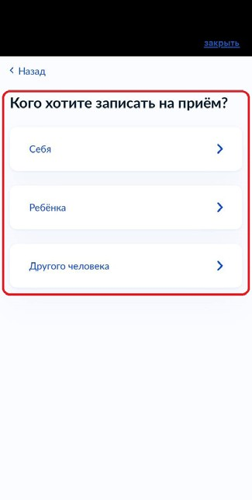
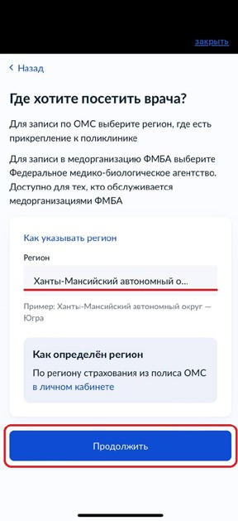
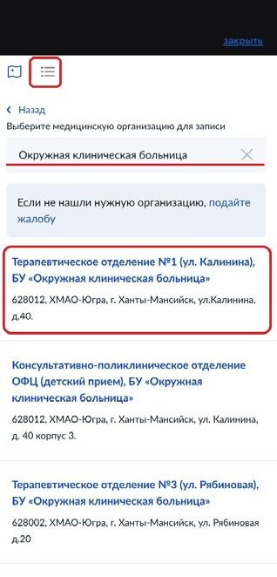
Отметить, кому необходимо записаться на приём
Выбрать регион – Ханты-Мансийский авто- номный округ – Югра
Выбрать медицинское учреждение, отделе- ние из появившегося списка

Slide 20
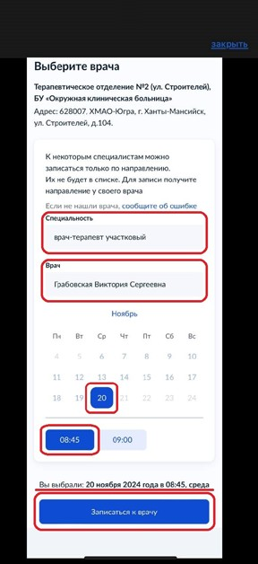
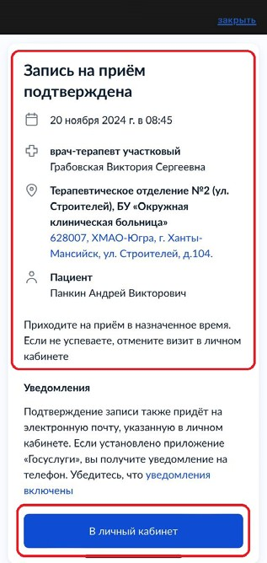
Выбрать специальность врача, дату и вре- мя приема. Нажать «Записаться к врачу»
(в списке отображаются врачи-специалисты, имеющие свободное расписание (талоны)
Ознакомиться с информацией о совершен- ной записи
!
Отсутствие медучреждения или расписания приема нужных врачей может быть вызвано тем, что в момент обращения на конкретную дату и время свободных талонов уже нет.

Slide 21
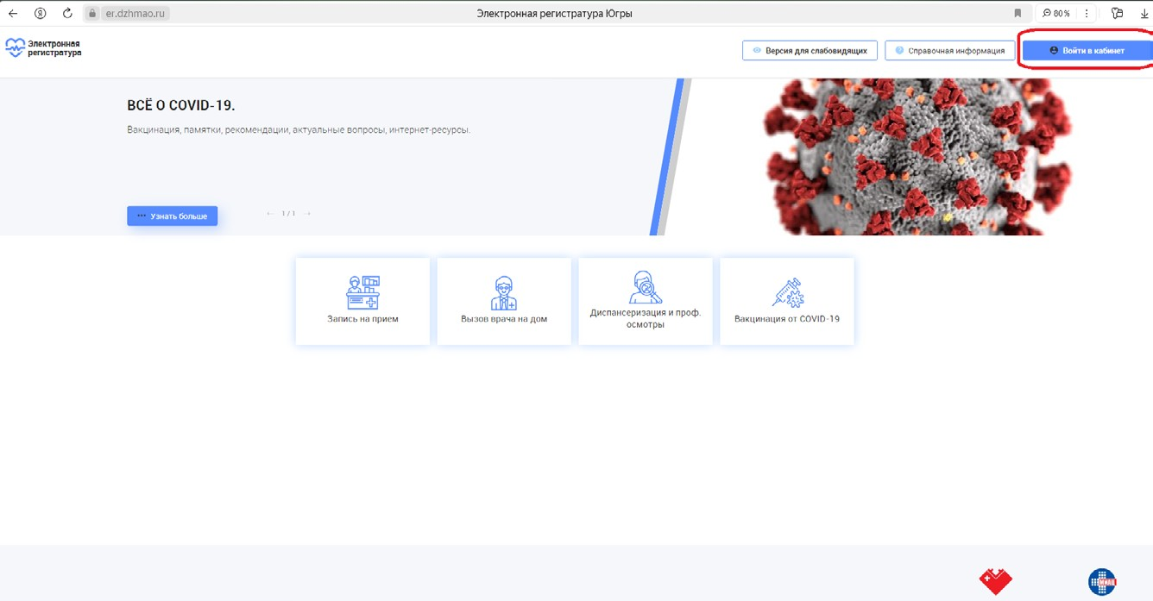
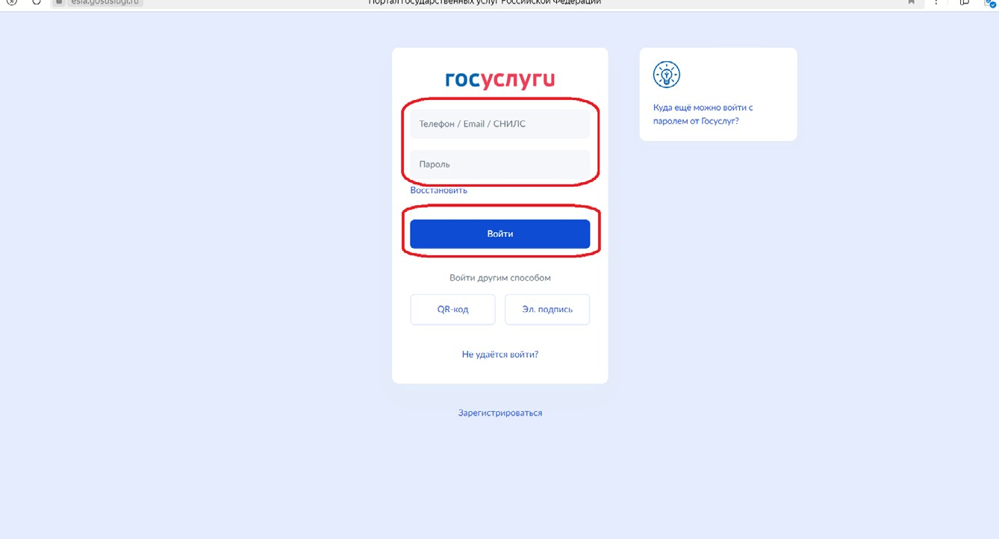
Что делать, если не получилось записаться на прием к врачу
Дополнительные способы записи на прием к врачу
1 способ - Оставить заявку в электронном листе ожидания в сервисе
«Электронная регистратура Югры».
1 шаг – Вход в личный кабинет пользователя
2 шаг – Авторизация пользователя с использованием Единой системы идентификации и аутентификации (используется учетная запись от Госуслуг)

Slide 22
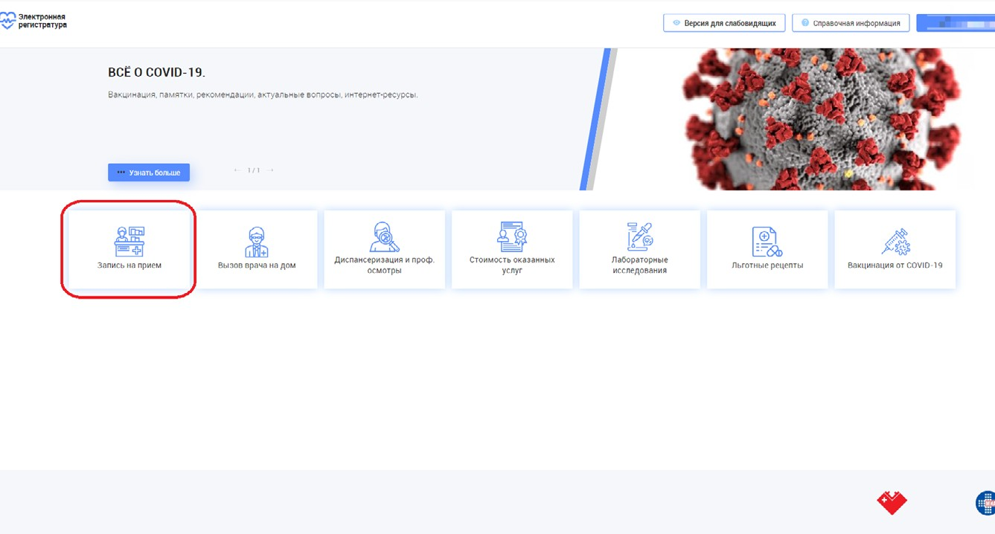
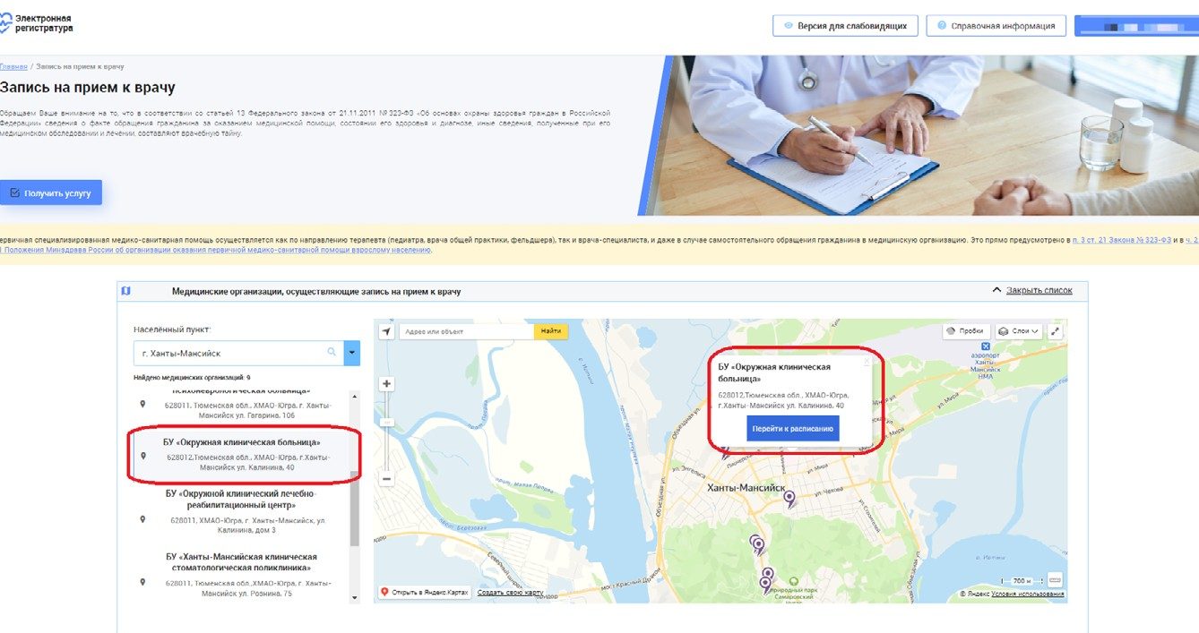
3 шаг – Выбрать услугу «Запись на прием к врачу»
4 шаг – Выбрать медицинскую организацию

Slide 23
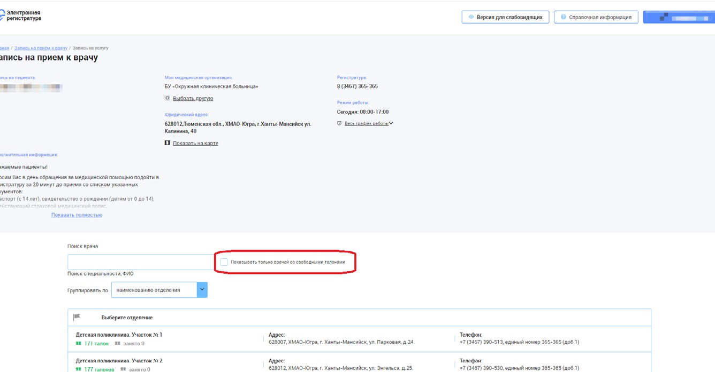
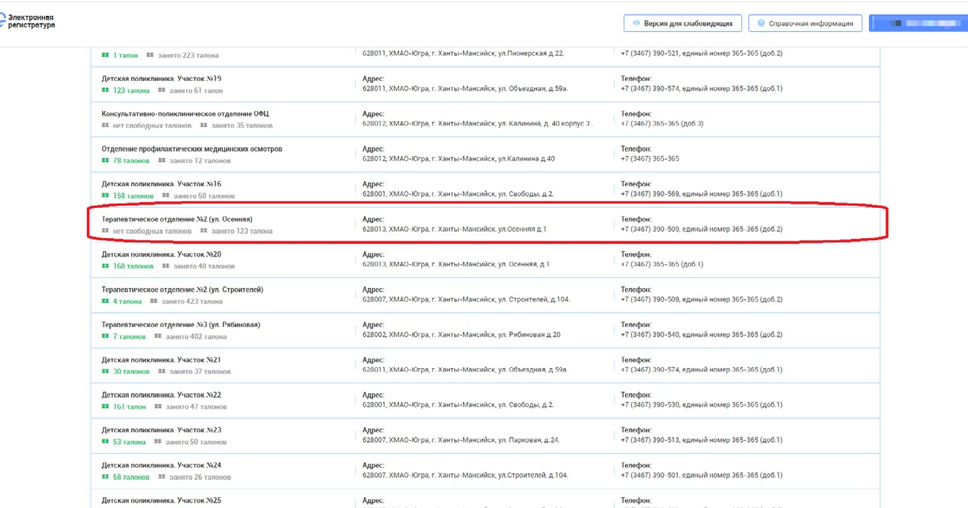
5 шаг – Выбрать отделение/филиал для записи

Slide 24
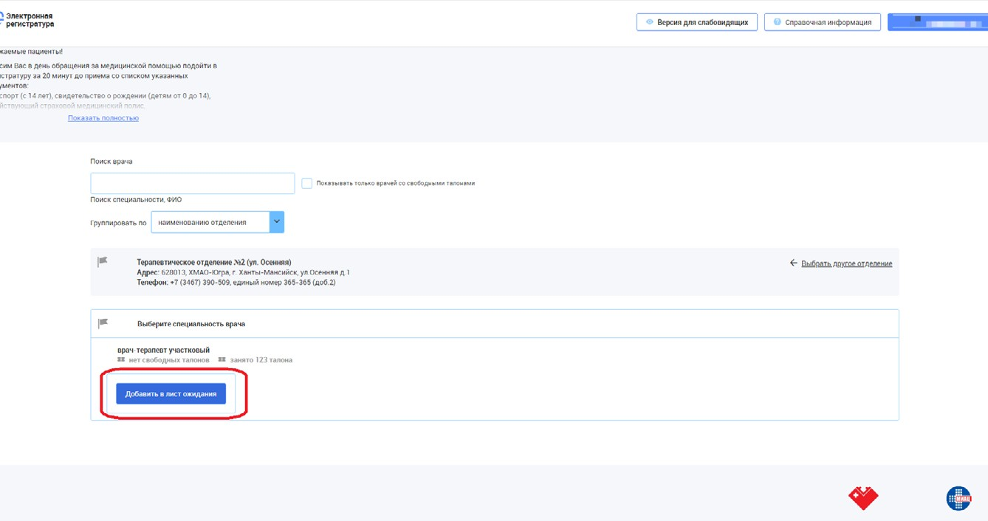
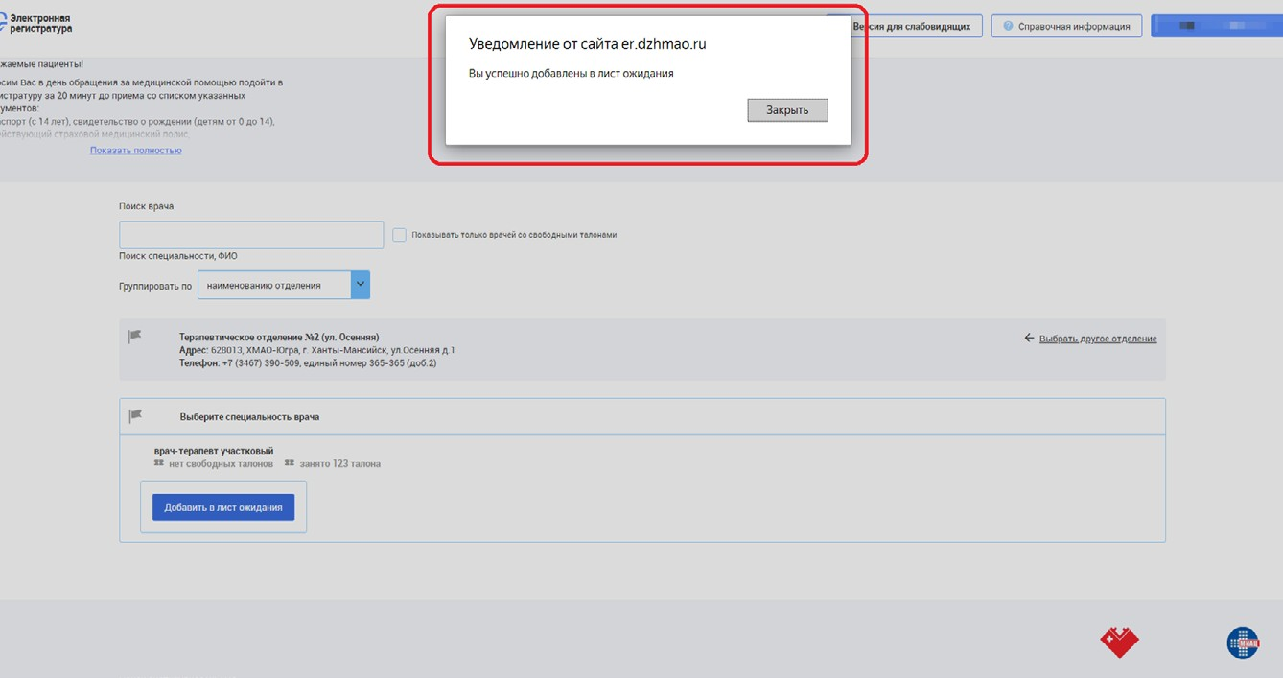
6 шаг – Выбрать специальность врача для записи, в случае отсутствия, свободного расписания, необходимо нажать на кнопку «Добавить в лист ожидания»
7 шаг – После включения в лист ожидания, на экране выводиться уве- домление
В течение суток сотрудник медицинской организации свяжется с Вами и согласует дату и время приема.

Slide 25
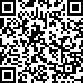
способ – позвонить по номеру телефона контакт-центра/ регистратуры медицинской организации. Информация о режиме работыразмещенанаофициальныхсайтахмедицинскихорганизаций.
способ - позвонить по номеру телефона единой службы помощи гражданам «122» (вызовы обрабатываются в рабочее время медицинских организаций, информация о режиме работы размещена на их официальных сайтах).
способ – позвонить по номеру телефона горячей линии Депздрава Югры: 8-800-100-86-03 (вызовы обрабатываются в рабочее время с понедельника по пятницу с 08:00 до 20:00, суббота с 08:00 до 15:00).
5 способ – написать в группу «Послушайте, доктор ХМАО-Югра» в Вайбере, медицинские специалисты помогут Вам решить вопрос с записью. Ссылка на группу: https://clck.ru/332P5A
Для участников специальной военной операции (СВО) и членов их семей на территории Ханты-Ман- сийского автономного округа – Югры доступна кру- глосуточная горячая линия:
8 (3467) 388 -118.
Отсканируйте QR-код, чтобы присоединиться к сообществу
Участников специальной военной операции (СВО) и членов их семей регистратура медицинской организации обеспечивает беспрепятствен- ной предварительной записью на прием к врачу, распределяет потоки, проводит консультации по вопросам организации работы медицинской организации.
В каждой медицинской организации установлено лицо, обеспечиваю- щее индивидуальное сопровождение участника СВО. Информация о кон- тактных данных размещена на официальных сайтах медицинских органи- заций.
ПОМНИТЕ! Если Вы не можете посетить врача по электронной записи, пожалуйста, отмените визит и запишитесь на новое время. Ваш электрон- ный талон поможет другому человеку получить медицинскую помощь.

Slide 26
Как отменить электронную запись в сервисе «Электронная регистратура Югры»
1 шаг – Вход в личный кабинет пользователя
2 шаг – Авторизация пользователя с использованием Единой системы идентификации и аутентификации (используется учетная запись от Госуслуг)

Slide 27
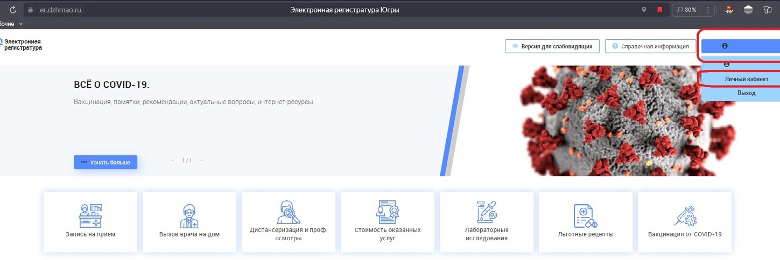
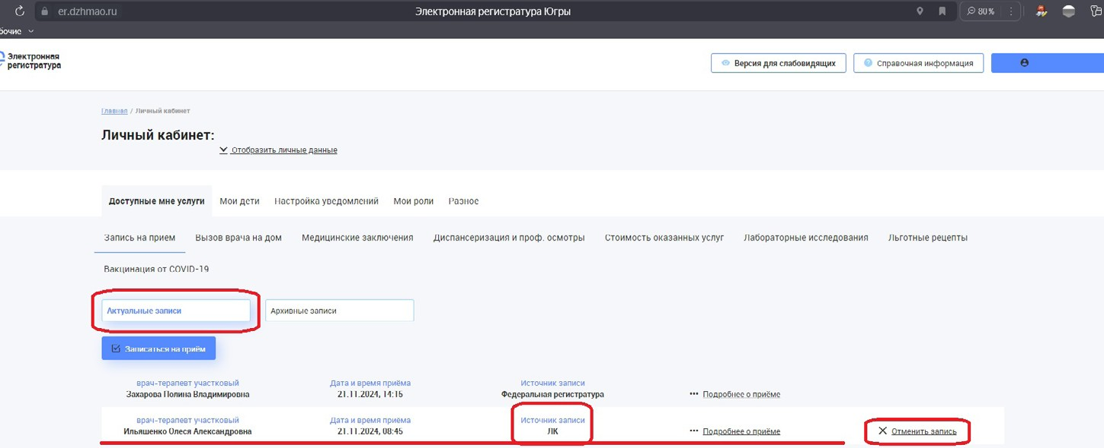
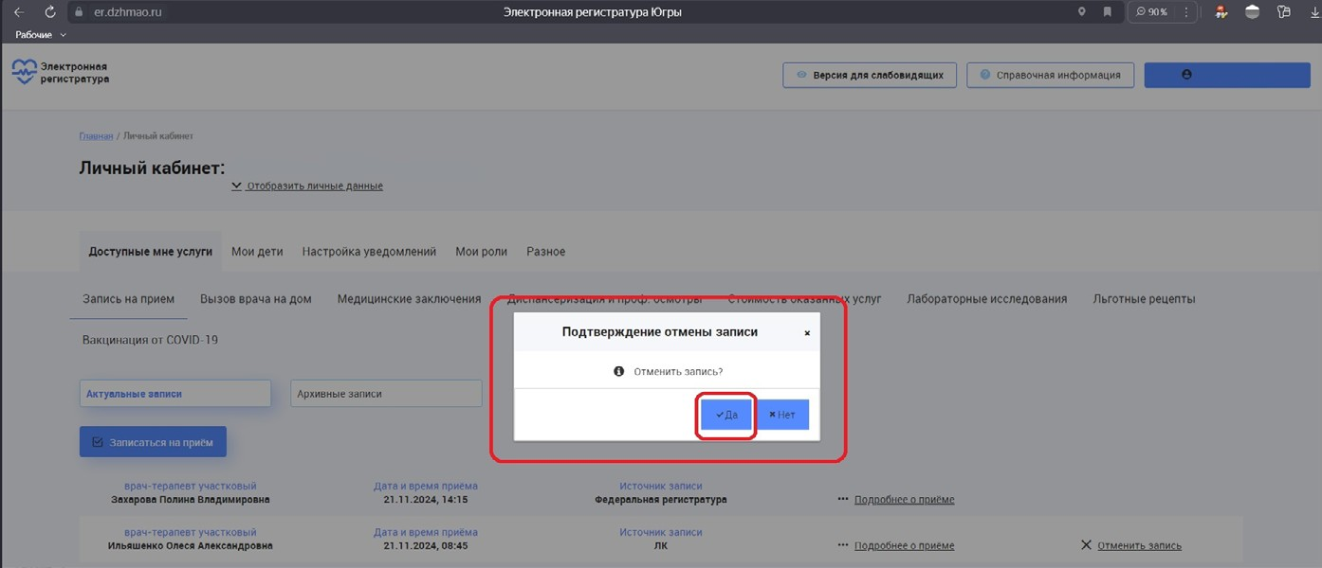
3 шаг – Перейти в личный кабинет
4 шаг – Выбрать актуальную запись и нажать кнопку «Отменить за- пись»
5 шаг – Подтвердить действие, нажав кнопку «Да» или отменить нажав кнопку «Нет»

Slide 28
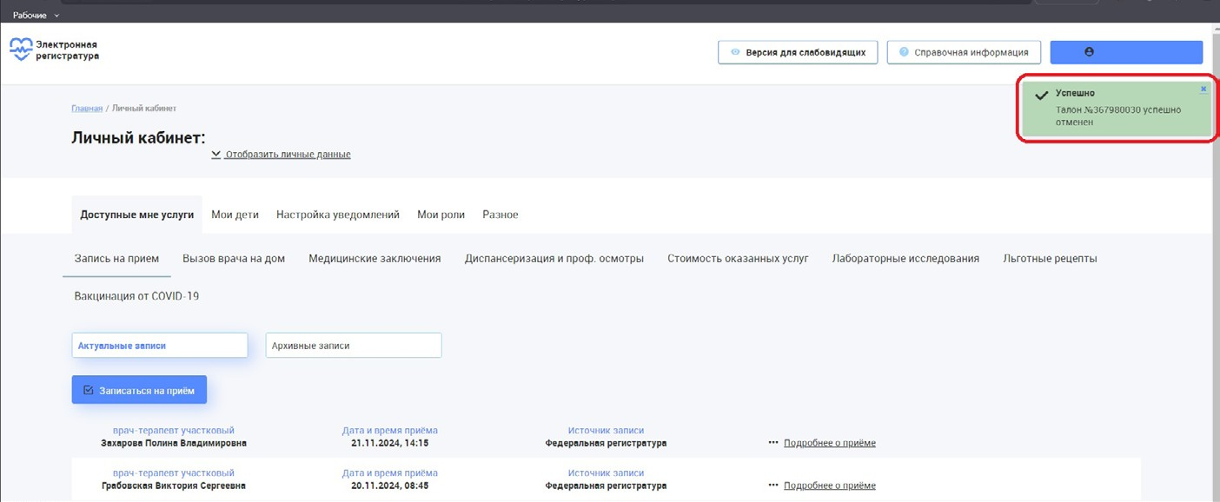
6 шаг – После успешной отмены записи на прием к врачу выводится уведомление
Как отменить электронную запись на портале «Госуслуги» -
https://www.gosuslugi.ru/
Зайти в личный кабинет, при отсутствии учетной записи зарегистри- роваться (регистрация доступна с 14 лет)

Slide 29
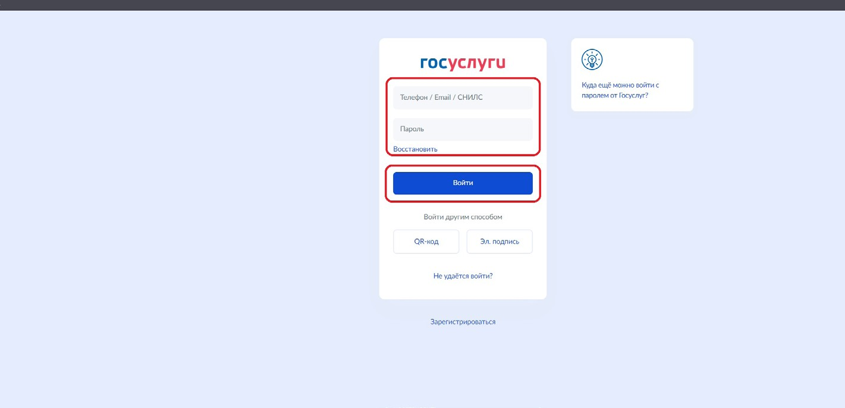
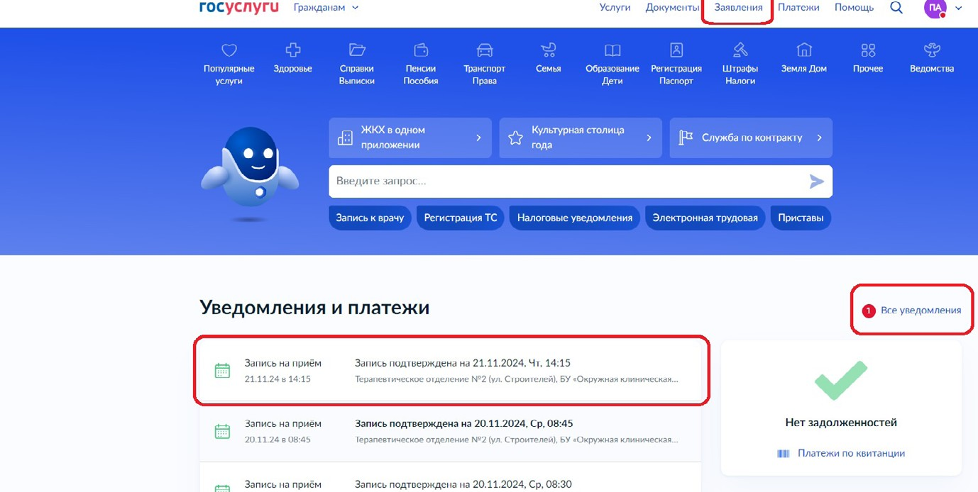
Авторизация пользователя с использованием Единой системы иденти- фикации и аутентификации (используется учетная запись от Госуслуг)
Перейти в раздел «Заявления» или «Все уведомления», выбрать акту- альную запись для отмены

Slide 30
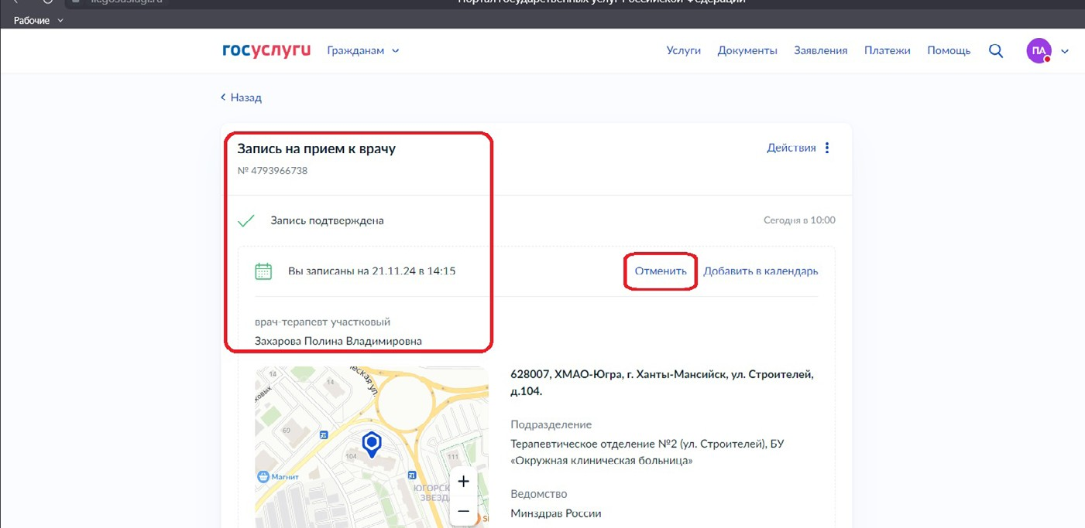


Нажать кнопку «Отменить»
Подтвердите действие, нажав кнопку «Отменить запись»
После успешной отмены записи на прием к врачу выводится уведомление

Slide 31

Как отменить электронную запись через мобильное приложение «Госуслуги»
Зайти в личный кабинет мобильного прило- жения «Госуслуги», при отсутствии учетной записи зарегистрироваться (регистрация доступна с 14 лет)
Авторизация пользователя с использовани- ем Единой системы идентификации и аутен- тификации (используется учетная запись от Госуслуг)
Перейти в раздел «Уведомления», нажав на значок колокольчика или выбрав акту- альную запись в новостной ленте личного кабинета

Slide 32



Выбрать актуальную запись для отмены
Нажать кнопку «Отменить запись»
Подтвердить действие, нажав кнопку «Про- должить»

Slide 33
В каких случаях врач приедет к Вам домой
В каких случаях следует вызывать врача – педиатра на дом:
Кашель, насморк, повышение температуры тела
Рвота
Жидкий стул
Боли в животе
Сыпь
Приступы затрудненного дыхания
Рвота, головная боль
Дети до года - любые жалобы на состояние здоровья
В каких случаях следует вызывать врача – терапевта на дом:
Повышение температуры тела— 38 градусов и выше
Повышение давления с нарушением самочувствия, например, бо- лью в сердце
Сильные боли в позвоночнике и ногах, трудно двигаться
Головокружение, тошнота, рвота, многократный жидкий стул
Симптомы ОРВИ, в том числе — симптомы коронавируса

Slide 34
Как вызвать врача на дом
Позвонить в регистратуру Вашей медицинской организации.
Воспользоваться порталом «Госуслуги» или сервисом «Электронная регистратура Югры» (https://er.dzhmao.ru)
Зайти в личный кабинет, при отсутствии учетной записи зарегистри- роваться (регистрация доступна с 14 лет)
Авторизация пользователя с использованием Единой системы иденти- фикации и аутентификации (используется учетная запись от Госуслуг)

Slide 35


Перейти в раздел «Услуги» или «Моё здоровье»
На открывшейся странице нажать кнопку «Вызов врача на дом»
Ознакомиться с информацией и нажать кнопку «Начать»

Slide 36



Отметить, кому необходимо оформить вызов врача на дом
Проверить корректность Ваших данных
Проверить контактный телефон, при необходимости можно скоррек- тировать контактный телефон

Slide 37



Указать адрес для вызова врача на дом
Указать дополнительные сведения для врача и нажать кнопку «Про- должить»
Указать симптомы и нажать кнопку «Продолжить»

Slide 38


Ознакомиться с информацией и нажать кнопку «Подтвердить вызов»
Заявка вызова врача на дом сформирована и направлена в медицин- скую организацию. На данном этапе заявка приобретает статус «От- правлен запрос на запись» и требует подтверждения от медицинской организации

Slide 39



Информацию о статусе заявки можно посмотреть в разделе «Заявления»
Заявка вызова врача на дом считается принятой медицинской органи- зацией, если она приобрела статус «Заявка подтверждена»

Slide 40
Как отменить заявку вызова врача на дом на портале
«Госуслуги» - https://www.gosuslugi.ru/
Зайти в личный кабинет, при отсутствии учетной записи зарегистри- роваться (регистрация доступна с 14 лет)
Авторизация пользователя с использованием Единой системы иденти- фикации и аутентификации (используется учетная запись от Госуслуг)

Slide 41



Перейти в раздел «Заявления» и выбрать активную заявку на вызов врача на дом
Нажать кнопку «Отменить»
Подтвердить действие нажав кнопку «Отменить запись»

Slide 42

Как оформить заявку вызова врача на дом через мобильное приложение «Госуслуги»
Зайти в личный кабинет мобильного прило- жения «Госуслуги», при отсутствии учетной записи зарегистрироваться (регистрация доступна с 14 лет)
Авторизация пользователя с использовани- ем Единой системы идентификации и аутен- тификации (используется учетная запись от Госуслуг)
Перейти в раздел «Здоровье»

Slide 43



На открывшейся странице нажать кнопку
«Вызов врача на дом»
Ознакомиться с информацией и нажать кнопку «Начать»
Отметить, кому необходимо оформить вызов врача на дом

Slide 44



Проверить корректность Ваших данных
Проверить контактный телефон, при необ- ходимости можно скорректировать контакт- ный телефон
Указать адрес для вызова врача на дом

Slide 45



Указать дополнительные сведения для врача и нажать кнопку «Продолжить»
Указать симптомы и нажать кнопку «Продол- жить»
Ознакомиться с информацией и нажать кнопку «Подтвердить вызов»

Slide 46



Заявка вызова врача на дом сформирована и направлена в медицинскую организацию. На данном этапе заявка приобретает статус
«Отправлен запрос на запись» и требует подтверждения с медицинской организации
Информацию о статусе заявки можно посмо- треть в разделе «Заявления»
Заявка вызова врача на дом считается при- нятой медицинской организацией, если она приобрела статус «Заявка подтверждена»

Slide 47

Как отменить заявку вызова врача на дом через мобильное приложение «Госуслуги»
Зайти в личный кабинет мобильного прило- жения «Госуслуги», при отсутствии учетной записи зарегистрироваться (регистрация доступна с 14 лет)
Авторизация пользователя с использовани- ем Единой системы идентификации и аутен- тификации (используется учетная запись от Госуслуг)
Перейти в раздел «Уведомления», нажав на значок колокольчика

Slide 48



Выбрать активную заявку вызова врача на дом
Нажать кнопку «Отменить запись»

Slide 49
Как оформить заявку на вызов врача на дом через сервис
«Электронная регистратура Югры»
Вход в личный кабинет пользователя
Авторизация пользователя с использованием Единой системы иденти- фикации и аутентификации (используется учетная запись от Госуслуг)

Slide 50



Выбрать услугу «Вызов врача на дом»
Выбрать «Получить услугу»
Выбрать для кого необходимо вызвать врача на дом (себя или ребен- ка). Дети отображаются согласно перечню внесенных детей в личный кабинет родителей на портале «Госуслуги»

Slide 51



Заполнить данные для вызова врача на дом и нажать кнопку «Вызвать врача»
Заявка вызова врача на дом сформирована и направлена в медицин- скую организацию. На данном этапе заявка приобретает статус «Вызов на дом не подтверждён» и требует подтверждения от медицинской организации
Заявка вызова врача на дом, считается принятой медицинской органи- зацией, если она приобрела статус «Вызов на дом подтверждён»

Slide 52



Как отменить заявку на вызов врача на дом через сервис
«Электронная регистратура Югры»
Вход в личный кабинет пользователя
Авторизация пользователя с использованием Единой системы иденти- фикации и аутентификации (используется учетная запись от Госуслуг)
Перейти в личный кабинет

Slide 53



Выбрать актуальную запись и нажать кнопку «Отменить запись»
Указать причину отмены вызова врача на дом и подтвердить действие, нажав кнопку «Да», или отменить, нажав кнопу «Нет»
После успешной отмены вызова врача на дом выводится уведомление

Slide 54
В каких случаях вызывать скорую?
Если у человека наблюдаются состояния, представляющие угрозу для его жизни, такие как: потеря сознания; нарушение дыхания; проблемы с кровообращением; психические расстройства, сопровождающиеся опас- ными действиями пациента; болевой синдром; травмы; отравления; ране- ния, сопровождающиеся кровотечением или повреждением внутренних органов; термические и химические ожоги; кровотечения любой этиоло- гии; роды или угроза прерывания беременности, — необходимо немед- ленно вызвать скорую помощь, позвонив «103» или «112»

